Slide 1
GSP Digital Allocation: Compare Requirement
PTT Digital
24 Feb 2022

Slide 2
Cal margin ($/Ton)
คือ หน้าจอสำหรับเลือก Costวผก Version และเลือก Reference Price Version
เพื่อให้ระบบนำมาคำนวณเป็น Full cost, Selling price และ Margin per unit
* อ้างอิงจาก ไฟล์ Calc Margin_2022_BZ.xlsx

Slide 3
Requirement Specification
Category | Group | No | Detail | File Reference | Excel Sheet
Optimize & Result | Cal margin ($/Ton) | 1 | รองรับการเลือก Cost Version โดยเลือกได้ว่าจะใช้ Full Cost หรือ Cash Cost เพื่อใช้ในการ คำนวณ Cost
 |  | 2 | รองรับในการเลือก Reference Price เพื่อใช้ในการคำนวณ Selling Price
 |  | 3 | ระบบรองรับการการคำนวณ cost อ้างอิงสูตรจากหน้า Product
 |  | 4 | ระบบรองรับการการคำนวณ Selling Price อ้างอิงสูตรจากหน้า Contract
 |  | 5 | ระบบรองรับการการคีย์ข้อมูล Selling Price แบบ manual (หากเป็นแบบ Manual ระบบจะไม่คำนวณ)
 |  | 6 | ระบบรองรับการการคีย์ข้อมูล Full Cost แบบ manual (หากเป็นแบบ Manual ระบบจะไม่คำนวณ)
 |  | 7 | ระบบรองรับการคำนวณ margin per unit โดยคำนวณจาก Selling price – Full cost
 |  | 8 | ระบบรองรับการนับ version ของข้อมูลโดยมีรูปแบบดังนี้ -แบบ บันทึก จะไม่บันทึก version ใหม่ -แบบ บันทึกเป็น จะเป็นการนับ version ใหม่
 |  | 9 | รองรับการดึงข้อมูล Full Cost และ Selling price, Volume ผ่านระบบ Smart Price (job schedule & Retrieve Manual)

Slide 4
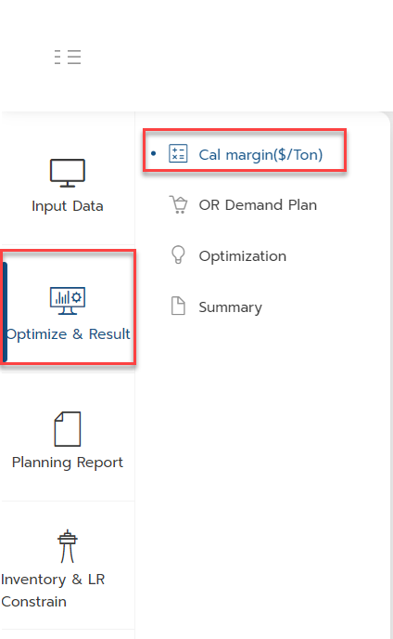
User interaction and design​
การเข้าใช้งาน Menu

Slide 5
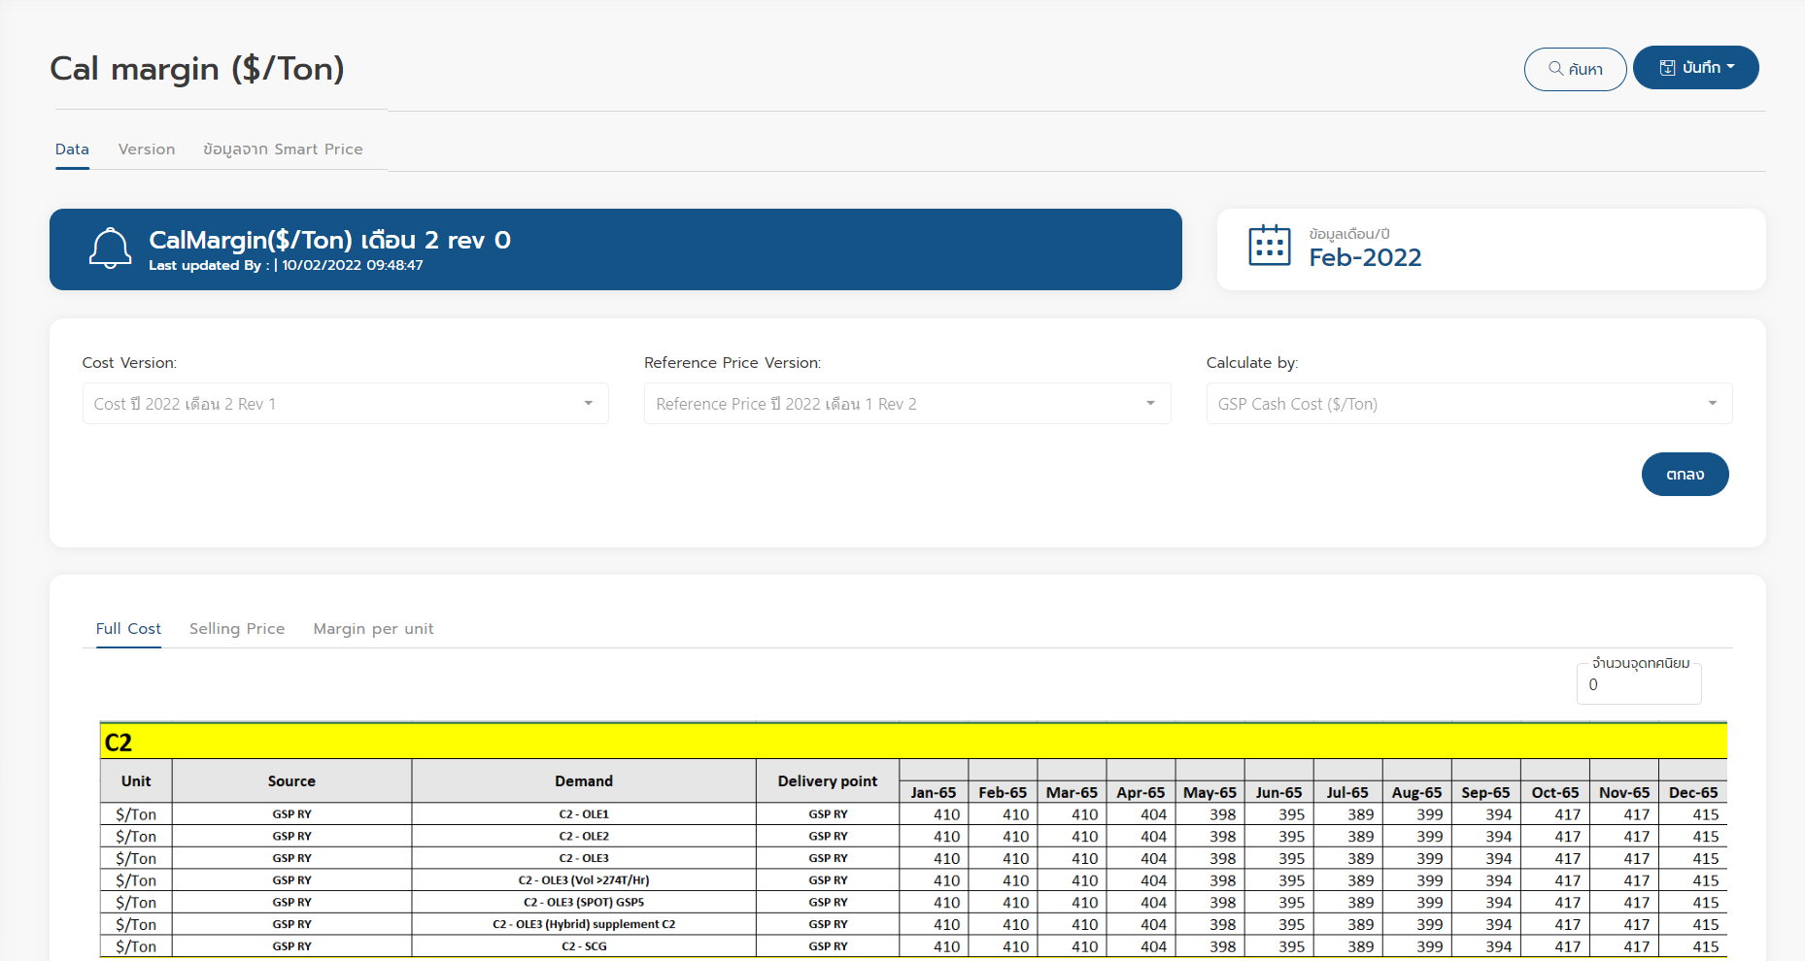
User interaction and design​
รายละเอียดในหน้าจอ
คุณสมบัติของหน้าจอ​
หน้าจอหลักแสดงข้อมูล ในเวอชั่นล่าสุดของเดือนปัจจุบัน เช่น เดือนปัจจุบันเป็น กุมภาพันธ์ มีการบันทึกเป็นล่าสุดเป็น Rev 0 ระบบจะแสดง ปี 2022 เดือน 2 Rev 0 โดยแสดงข้อมูลแบบ Rolling เช่นปัจจุบัน เดือน 02 แสดงข้อมูลตั้งแต่ 03/2022 – 02/2023
​
2. การค้นหา ค้นหาเป็นรายเดือน
3. ข้อมูลที่จะแสดงประกอบไปด้วย
3.1 Tab Full Cost
3.2 Tab Selling Price
3.3 Tab Margin per unit
1
2
3

Slide 6
User interaction and design​
รายละเอียดในหน้าจอ (ต่อ)
คุณสมบัติของหน้าจอ​
4. สามารถเลือกว่าจะใช้ Cost Version ใด​
4.1 โดยระบุได้ว่าจะใช้เป็น Full Cost หรือ Cash Cost (Default Calculate by : Full Cost)
การบันทึกข้อมูล ไม่ต้องแยก versionว่าเป็น Version ของการเลือก Full Cost หรือ cash cost Running ต่อได้เลย
5. สามารถเลือกได้ว่าจะใช้ Reference Price Version ใด
4
5
4.1

Slide 7

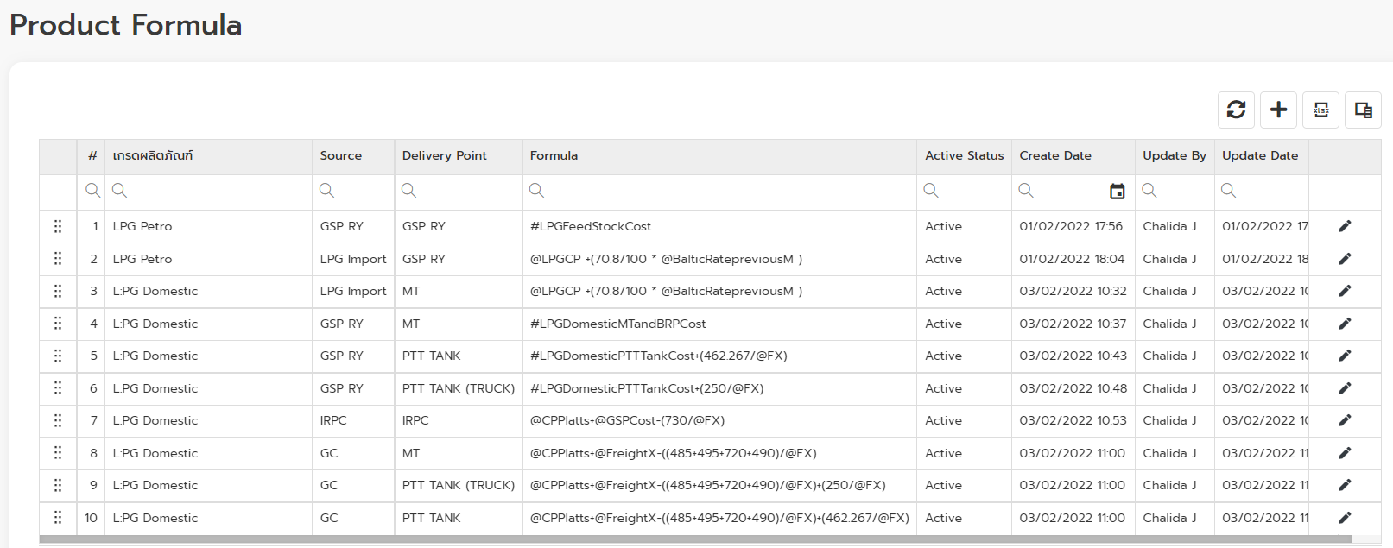
User interaction and design​
คุณสมบัติของหน้าจอ​
6. การแสดงข้อมูลของแต่ละ Tab
6.1 Tab Full Cost อ้างอิงการคำนวณตามสูตรที่มีการ ระบุไว้ที่หน้า Product {รูปตัวอย่าง 6.1} และข้อมูลจากหน้า Cost วผก
หมายเหตุ
- สามารถแก้ตัวเลขแบบ manual เองได้ (Edit Popup,Paste)
6.2 Tab Selling Price อ้างอิงการคำนวณ ตามสูตรที่มีการ ระบุไว้ที่หน้า Contract {วิธีการระบุสูตรจะคล้ายกลับรูปตัวอย่างข้อ 6.1}
หมายเหตุ
- สามารถแก้ตัวเลขแบบ manual เองได้ (Edit Popup,Paste)
6.3 Tab Margin Per Unit อ้างอิงการคำนวณโดยนำข้อมูล Selling Price(6.2) – FullCost (6.1)
หมายเหตุ ไม่สามารถแก้ตัวเลขแบบ manual เองได้
รายละเอียดในหน้าจอ (ต่อ)
6
รูปตัวอย่างข้อ 6.1

Slide 8
User interaction and design​
รายละเอียดในหน้าจอ (ต่อ)
คุณสมบัติของหน้าจอ​ (Standard ระบบ)
7.. ระบบรองรับการดูข้อมูลตามจำนวนทศนิยมที่ต้องการได้ โดยจะแสดงข้อมูลตาม digit ที่ระบุโดยหากไม่มีจะแสดงเลข 0 ให้ครบถ้วน (สามารถระบุได้สูงสุด 15 Digit)
8. ระบบรองรับการบันทึก เป็นการบันทึกลง Rev เดิม และ บันทึกเป็น เพื่อบันทึกเป็น Revision ใหม่ได้
9. ระบบรองรับการแสดง Version ในการบันทึกข้อมูล ที่ Tab Version
8
9
7

Slide 9
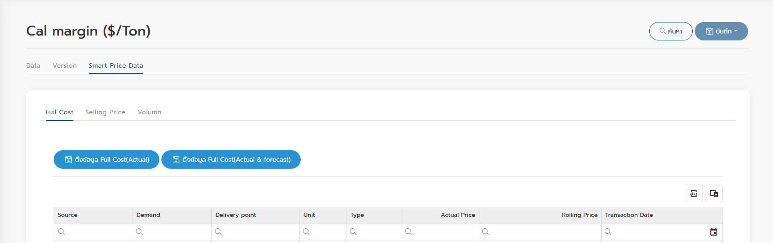
ส่วนเชื่อมต่อกับ Smart Price​
รายละเอียดในหน้าจอ (ต่อ)
1.1, 1.2 ,1.3
2.2
รายละเอียด
1. ระบบสามารถดึงข้อมูลจาก Smart Price ได้ ดังนี้ (ข้อมูลที่ได้รับเป็นรายเดือน)
1.1 Full Cost สามารถดึงได้ทั้งค่า Actual และ Forecast (ที่มาของข้อมูลในระบบ Smart Price คือ จากมากจาก Cost วผก (ทีม Performance) )
1.2 Selling Price สามารถดึงได้เฉพาะ Actual เท่านั้น (ที่มาของข้อมูลในระบบ Smart Price คือ เป็นยอดที่คำนวณมาจาก Revenue/Volume)
1.3 Volume(KT) สามารถดึงได้เฉพาะ Actual เท่านั้น (ที่มาของข้อมูลในระบบ Smart Price คือ เป็น Volume ที่หัก CN DN แล้ว) ข้อมูล Volume KT ไม่ได้แสดงข้อมูลใดๆที่หน้านี้ เป็นเพียงส่วนที่ระบบใช้ดึงข้อมูลเท่านั้น
2.รูปแบบการดึงข้อมูลเป็นการดึงข้อมูลผ่าน View ที่ทาง Smart Price เตรียมไว้ให้
2.1 ดึงข้อมูลผ่าน job สำหรับข้อมูล Actual เท่านั้น สามารถตั้งวันที่และเวลา เพื่อให้ระบบดึงข้อมูลมาให้แบบ Auto
2.2 กดดึงข้อมูลแบบ Manual เองที่หน้า Web โดยระบุว่า จะดึงเป็นค่า Actual หรือ Forecast
3. ข้อมูลที่มาจาก Smart Price ไม่ได้เก็บเป็น Version ในการดึงข้อมูลทุกครั้งจะ Update ข้อมูลตาม Smart Price ใหม่ทั้งหมด
3.1 กรณีดึงข้อมูลผ่าน Job ระบบจะ Update ค่า Actual ให้กับข้อมูล Cal margin ทุก Version ทั้งหมด
3.2 กรณีดึงข้อมูล Manual ระบบจะ Update ค่า Actual ให้กับข้อมูล Cal margin เฉพาะ Version ที่เลือกเท่านั้น 3.3 ยกเว้นหากมีการติ๊ก Manual ข้อมูลเอาไว้ จะไม่สามารถดึงข้อมูล Actual และ Forecast ในเดือนนั้นๆได้
4. ข้อมูลเป็นเป็นค่า Actual แล้วระบบจะแสดงสีที่แตกต่าง เช่น Forecast สีขาว Actual สีเทา เป็นต้น

Slide 10

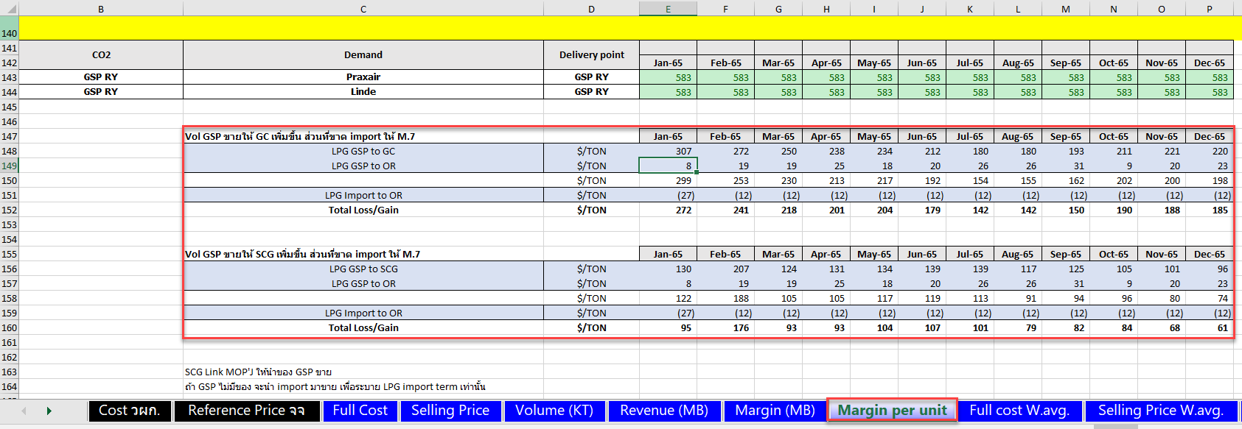
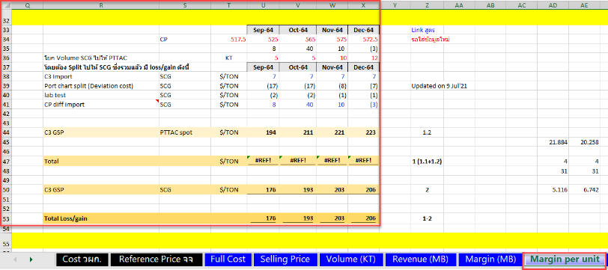
Question
# | Date | Questions | Outcome | Remark
1 |  | เนื่องจาก flow การทำงานจะต้องมีข้อมูล margin เพื่อส่งเข้า Model คุณเตยจะต้องทำการบันทึกข้อมูล Cal margin ทุกเดือนก่อนเข้าไป Optimization ได้หรือไม่? | คุณเตยตอบ ได้
 | 24/01/2022 | หน้าจอ Cal Margin จะแสดงข้อมูล Fucost Cost, Selling Price และ Margin/ Unit หน้าจอจะแสดงเป็นลักษณะ Rolling ไม่แสดงเป็นปี ได้หรือไม่ | a. ตรงนี้เป็นส่วนในรายงานให้เป็นรายปีได้ แต่ถ้าเป็นหน้าระบบเป็น rolling ได้ แต่ข้อมูลที่ rolling ให้ทำเป็นตัวหนังสือสีเทา จะได้รู้ว่าไม่ใช่ค่าจริง ตรงนี้ทำได้หรือไม่ทาง digital ของกลับมาดูก่อนว่าทำได้หรือไม่ ข้อมูล Rolling ที่แสดงให้แสดงตั้งแต่เดือนปัจจุบัน rolling ไป 13 เดือน | อ้างอิงตาม Email สรุปการประชุมวันที่ 24/01/2022
2 | 03/03/2022 | มีรายละเอียดส่วนใดที่อยากให้ระบบแสดงเพิ่มเติมหรือไม่ | คุณตอบว่า จาก sheet Margin per unit คอลัมน์ C – P Row ที่ 147-160 เพื่อแสดงส่วน Summary
3 | 03/03/2022 | มีรายละเอียดส่วนใดที่อยากให้ระบบแสดงเพิ่มเติมหรือไม่ หมายเหตุ เนื่องจากทางทีมเพิ่งทราบรายละเอียด จะต้องขอเก็บรายละเอียดเพิ่มเติมส่วนนี้ และประเมินเรื่องระยะเวลาก่อนแล้ว confirm คุณเตยอีกครั้ง | คุณตอบว่า จาก sheet Margin per unit คอลัมน์ R – X Row ที่ 33-54 07/03/2022 คุณเตยแจ้งว่าขอไปคิดก่อนว่าจะให้ทีมทำส่วนนี้เพิ่มหรือไม่ 14/03/2022 คุณเตยแจ้งว่าให้ยึดงานหลักตาม Timeline ก่อน ถ้าหลัง UAT แล้วคุณอยากให้ทำ Function นี้ภายหลัง

Slide 11
Not Doing
- ไม่รองรับการ Import Excel

Slide 12
Revision Historical Record
# | Date | Version | Activity & Detail | Status | Confirm By
1 | 07/03/2022 | 0.0.1 | Present Customer | Waiting | -
2 | 14/03/2022 | 0.02 | Review & Confirm​ | Confirm​ | คุณเสาวนีย์ (คุณเตย)​
3

